Slide 1
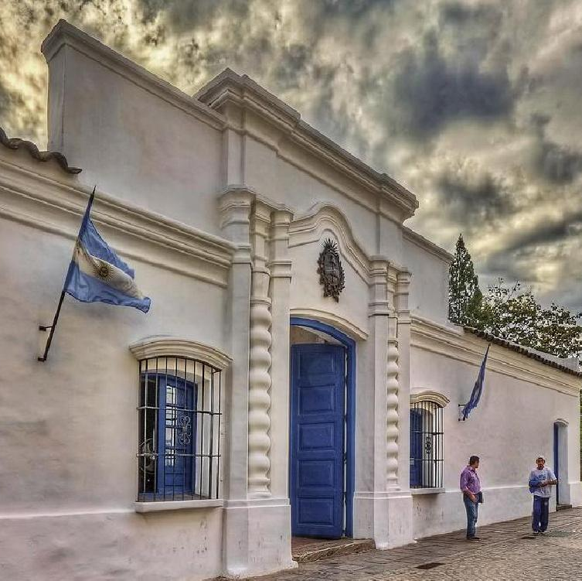
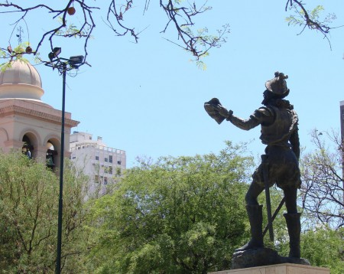
La historia forma parte de la identidad del pueblo.
6 de julio
Fundación de córdoba
9 de julio
Declaración de
independencia
Invitamos a la comunidad educativa a participar del acto que se publicará el día 8 de julio.

